Slide 1
1.2 电路的基本物理量
电压和电流的方向
实际方向
参考方向
I
R
参考方向
在分析计算时人为规定的方向。

Slide 2

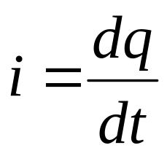
1、电流
定义
电荷有规律的定向运动即形成电流.
电流强度（简称电流）：
单位时间流过某一截
面积 的电荷量。
单位
安培A，毫安mA

Slide 3

方向
a. 实际正方向即物理中规定的方向.
正电荷移动的方向.
电流方向
电流方向
直流(DC):电流的大小和方向都不随时间变化.
交流(AC):电流的大小和方向都随时间变化.

Slide 4
电路分析中的假设正方向（参考方向）
问题的提出：在复杂电路中难于判断元件中物理量
的实际方向，电路如何求解？
电流方向
A⇒B？
电流方向
B⇒A？
I_{R}
A
B
+
R
+
_
E₁
E₂
_

Slide 5
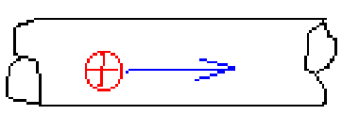
b. 参考正方向:
1.任意假定;
2.若实际方向与参考正方向相同,
则I为正值;
3.若实际方向与参考正方向相反,
则I为负值; 反之亦然.
I=1A
I= - 1A

Slide 6
c. 表示方法
I
箭 头
a
b
R
电流：
双下标
Iab
= - Iba
在分析电路时,首先要假定电流的参考正方向,
并以此为准去分析计算,最后从答案的正负来判定
电流的实际方向.

Slide 7
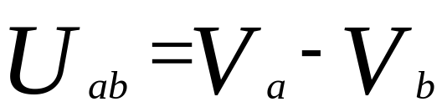
2、电压：
定义
电路中两点间的电位差。
+ U_{ab} -
a
b
单位
伏特 V,kV,mV
方向
a.实际方向规定:从高电位点指向低电位点，即电压降的方向。
任意假定
b.参考正方向:
；若实际方向与参考正方向相同,则U为正值；
否则U为负值.

Slide 8
c. 表示方法
a
U
b
_
正负号
+
U
电压
箭 头
a
b
双下标
U_{ab}（高电位在前，
低电位在后）
d.关联参考方向：(重点)
元件的电压和电流取一致的参考方向.即满足“水”往低处流的方向.
I
R

Slide 9
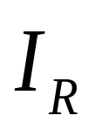


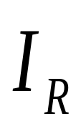
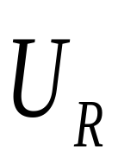
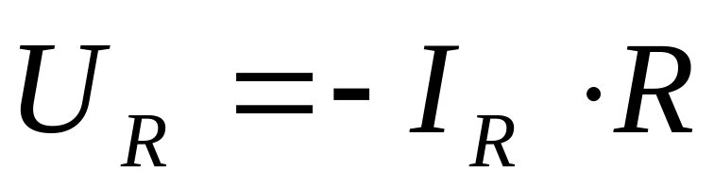
例1
假设:
与 的方向一致 (为关联参考方向）
I_{R}
a
b
U_{R}
假设:
与 的方向相反（为非关联参考方向）
I_{R}
a
b
U_{R}

Slide 10
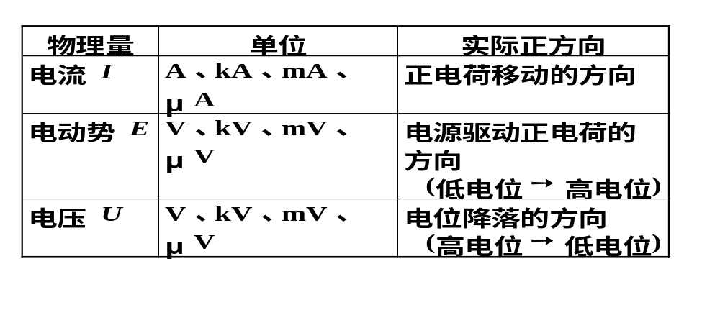
小结:
物理量的实际正方向
注意： 在以后的解题过程中，注意一定要先假定“正方向”(即在图中表明物理量的参考方向)，然后再列方程计算。
缺少“参考方向”的物理量是无意义的.
当然缺少“单位”的物理量也是无意义的.

Slide 11
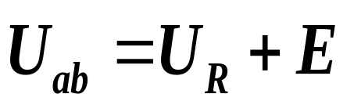
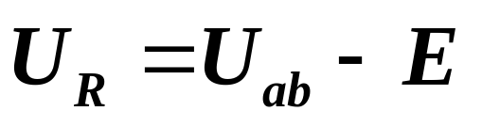
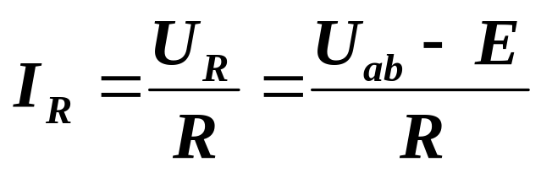
c
例2
R
I_{R}
a
b
U_{R}
+ -
+ -
E
U_{ab}
=U_{ac} +U_{cb}
已知：E=2V, R=1Ω
问： 当U_{ab}分别为 3V 和 1V 时，I_{R}=?
解：
(1) 假定电路中物理量的正方向如图所示；
(2) 列电路方程：

Slide 12
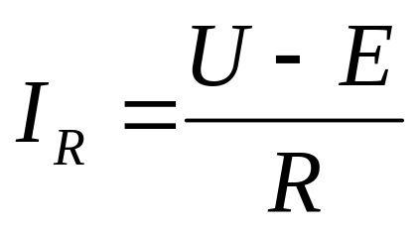
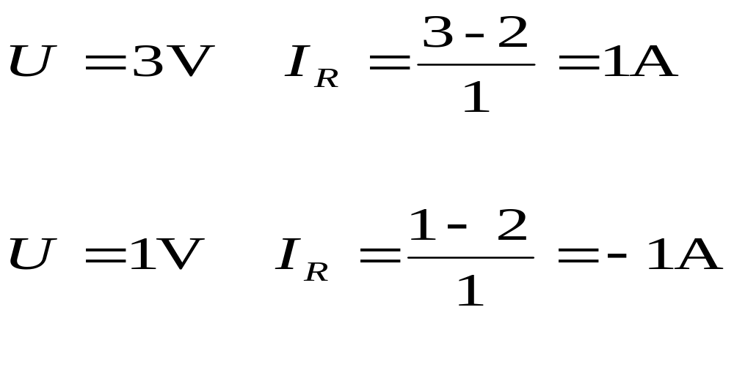
R
I_{R}
E
a
b
U_{R}
U
(3) 数值计算
（实际方向与假设方向一致）
（实际方向与假设方向相反）

Slide 13
4、 功 率
功率的概念：设电路任意两点间的电压为 U ,流入此
部分电路的电流为 I， 则这部分电路消耗的功率为: P = UI。
I
a
U
R
b
功率有无正负？
如果U I方向不一致结果如何？

Slide 14
在 U、 I 方向为“关联参考方向”的前提下，
若 P = UI > 0
I
I
a
a
或
“吸收功率”
U
R
U
R
b
b
U、I均为正
U、I均为负
若 P = UI < 0
I
a
+
“发出功率”
U
-
U、I 一正一负
b
根据能量守衡关系
P（吸收）= P（发出）

Slide 15
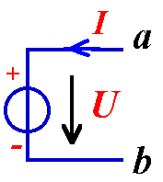
（重点）根据“电压电流”的“关联参考方向”确定某一元件的功率：
P﹤0，发出功率；（通常：电源？）
P>0，吸收功率； （通常：电阻？）
思考题：是否所有电源都发出功率？

Slide 16







．国际单位制（SI制）
电流 I : A (安培） mA(毫安） μ A (微安） nA (纳安）KA(千安）
电压 U : V(伏特） mV (毫伏） μ V (微伏） kV (千伏）
电荷 q : C (库仑）
功率 P: W(瓦特） mW (毫瓦） kW(千瓦）
能量W: J(焦耳）
词头 ： （ ，兆） （ k , 千）
( m , 毫 ) （ ， 微） （ n ，纳）

Slide 17
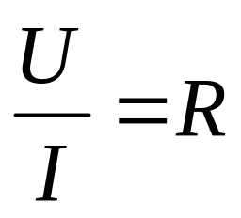
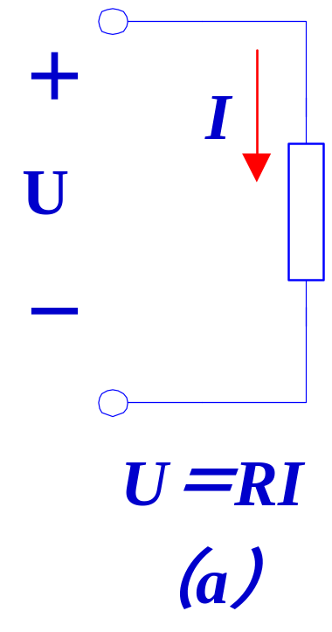
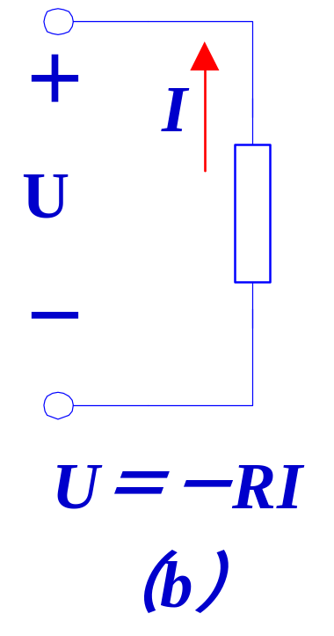
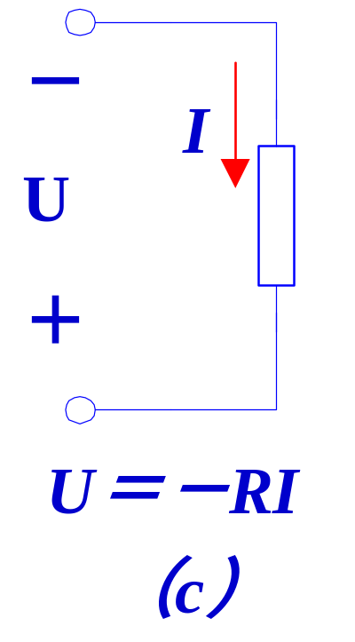
复习： 欧 姆 定 律
欧姆定律：流过电阻的电流与电阻两端的电压成正比。

Slide 18
注意:
当电压和电流的参考方向一致（关联参考方向）时 U=RI
当电压和电流的参考方向相反（非关联参考方向）时 U=－RI
伏安特性
I
I
o
o
U
U
线性电阻伏安特性
非线性电阻伏安特性

Slide 19
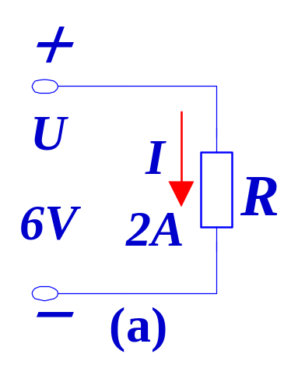
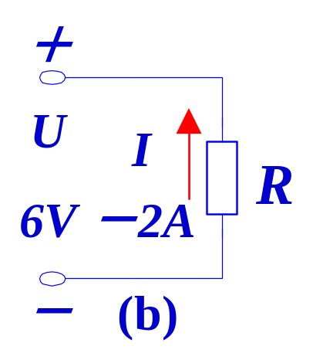
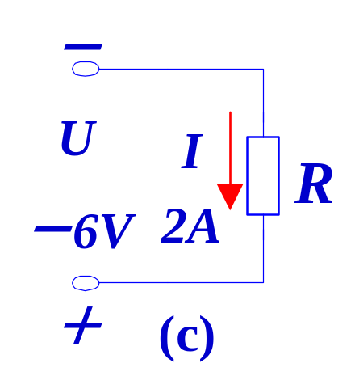
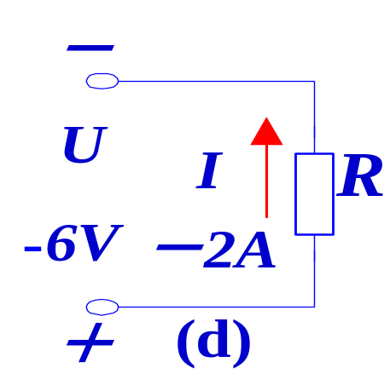
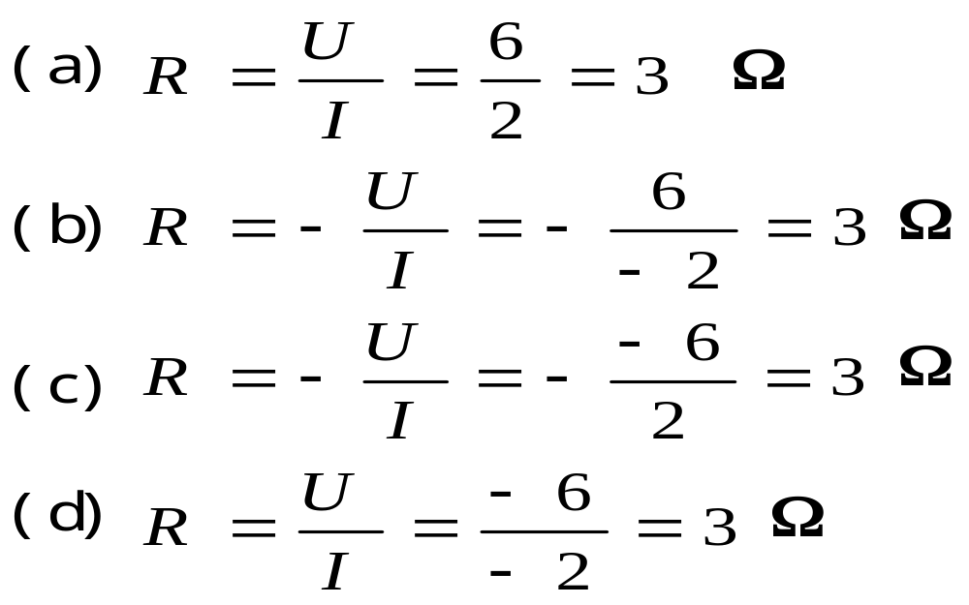
例题4
应用欧姆定律对下图的电路列出式子，并求电阻R
解

Slide 20
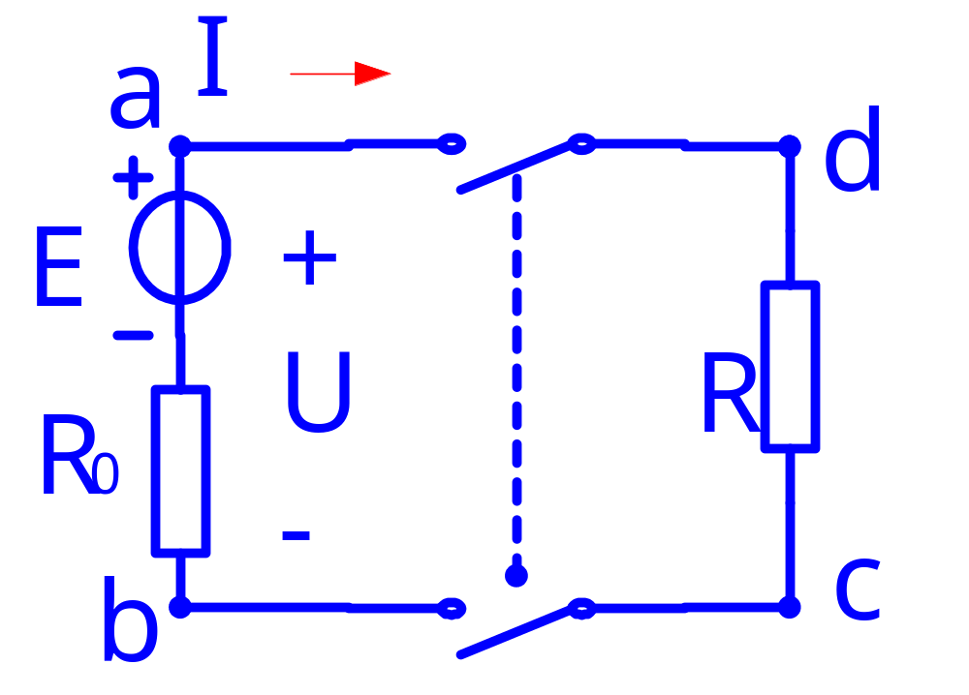
补充：电源有载工作、开路与短路
1. 电源有载工作
开关闭合
有载
开关断开
开路
cd短接
短路

Slide 21
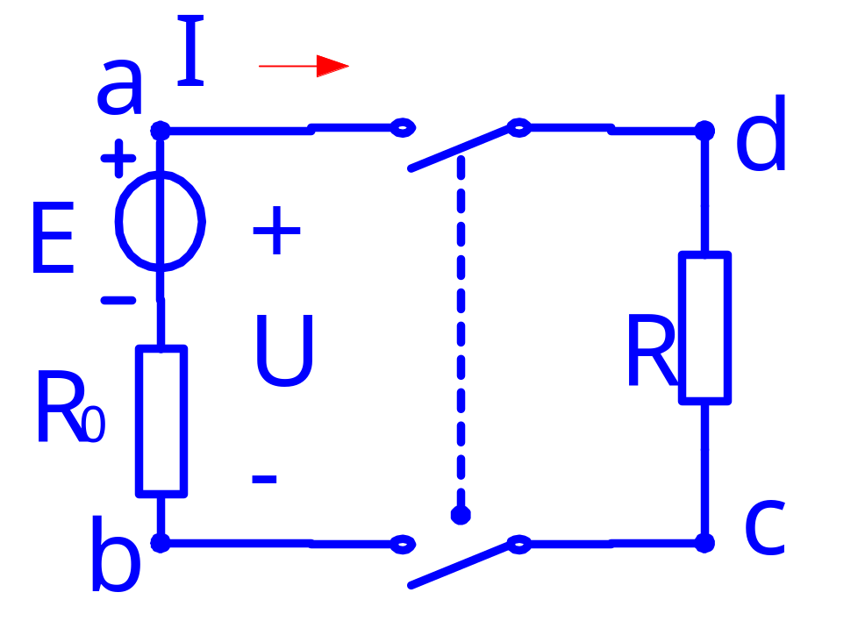
2. 电源开路
3.电源短路
特征：U＝0
I＝I_{S}＝E／R₀
P_{E}＝P＝R₀I²
特征：I＝0
U＝U₀＝E
P＝0

Slide 22
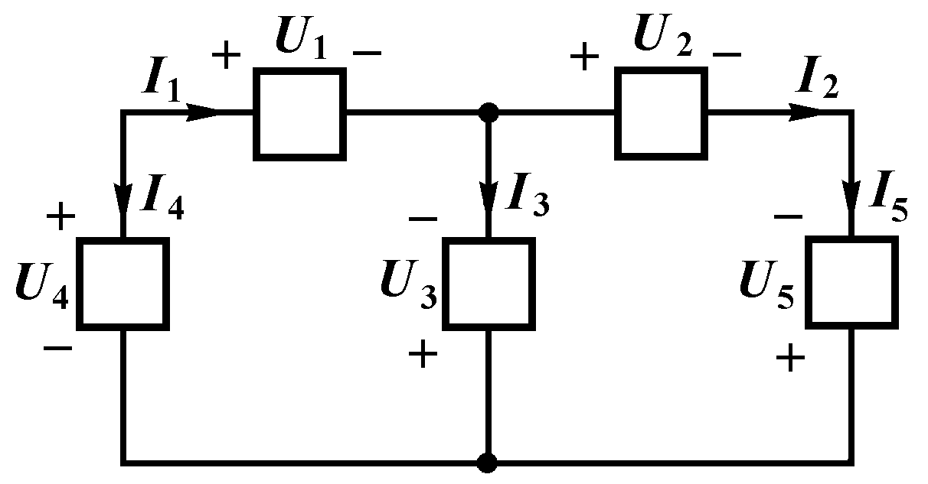
例5 在电路中，已知U₁=1V, U₂=-6V, U₃=-4V,
U₄=5V, U₅=-10V, I₁=1A, I₂=-3A , I₃=4A, I₄=-1A,
I₅=-3A。
试求：(1) 各二端元件吸收的功率；
(2) 整个电路吸收的功率。

Slide 23

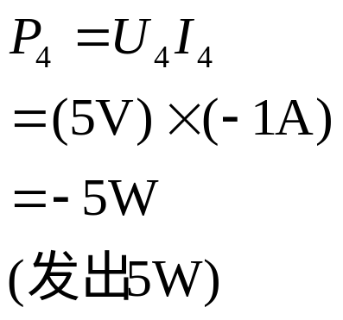
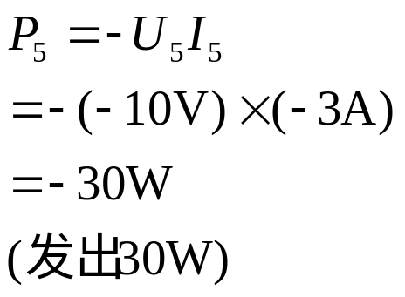

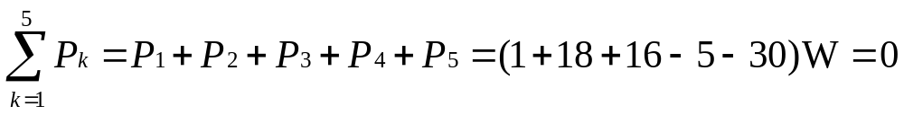
例5 在电路中，已知U₁=1V, U₂=-6V, U₃=-4V,U₄=5V,
U₅=-10V, I₁=1A, I₂=-3A , I₃=4A, I₄=-1A, I₅=-3A。
解：各二端元件吸收的功率为
整个电路吸收的功率为：

Slide 24
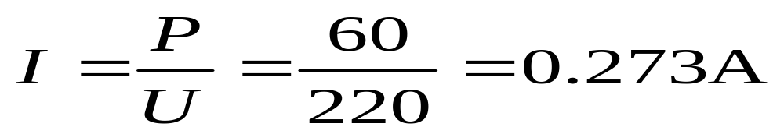
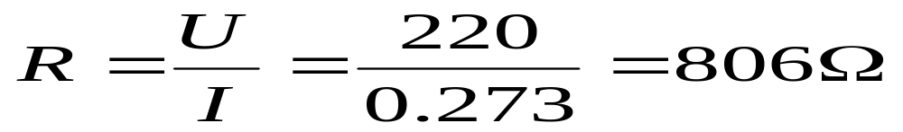
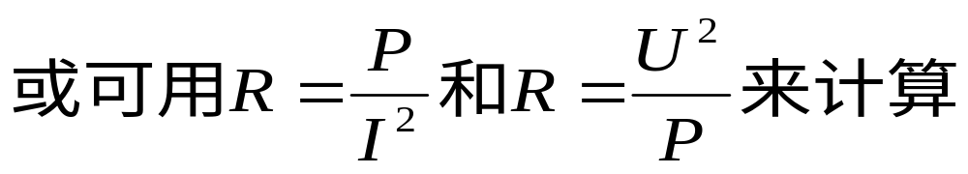
例题6
已知：有一220V 60W的电灯，接在220V的电源上，
求通过电灯的电流和电灯在220V电压下工作时电阻
如每晚用3小时，问一个月消耗电能多少？
解
一个月的用电量 W＝Pt＝60(W)×3×30 (h)
＝5.4kWh

Slide 25
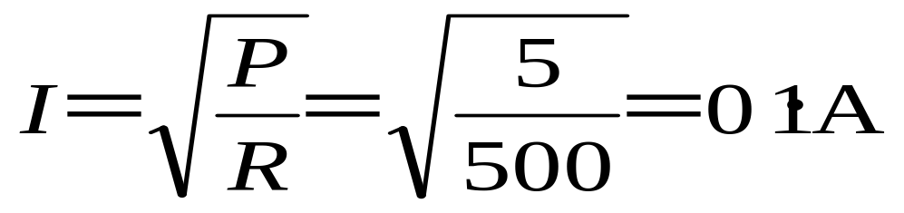
例题7
已知：有一额定值为5W 500Ω 的线绕电阻，
问其额定电流？在使用时电压不得超过多大？
解
在使用时电压不得超过
U＝RI＝500×0.1＝50V

Slide 26
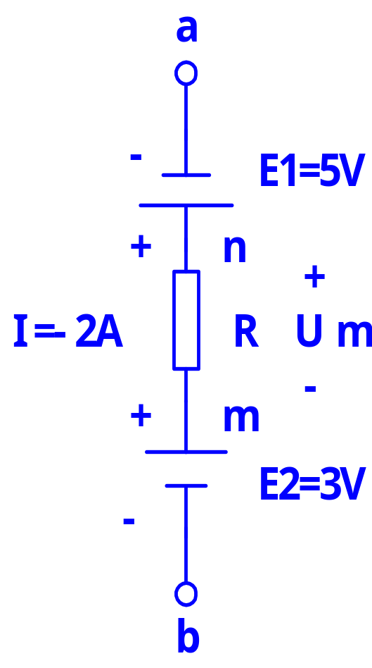
练习
计算下图的电阻R值，已知U_{ab}＝－12V。
解
a点电位比b点电位低12V
n点电位比b点电位低12-5=7V
m点电位比b点电位高3V
于是
n点电位比m点电位低7+3=10V
即 Unm=-10V
由欧姆定律得 R＝Unm／I＝5 Ω

Slide 27
书面作业: P43 1-2 1-3

